Slide 1

Zufahrtstrasse
Restaurant Alpenhof Küssnacht am Rigi (SZ)

Slide 2
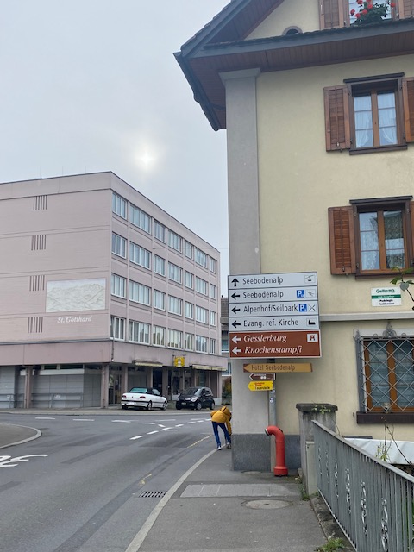
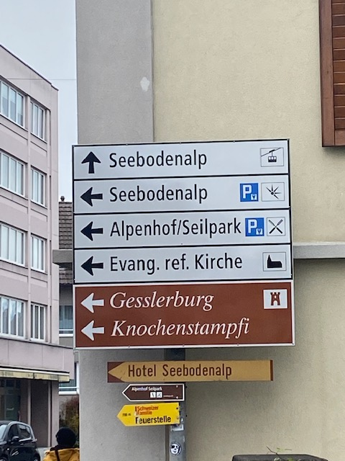
Anfahrt von Oberdorfstrasse (Schulanlage Ebnet)

Slide 3
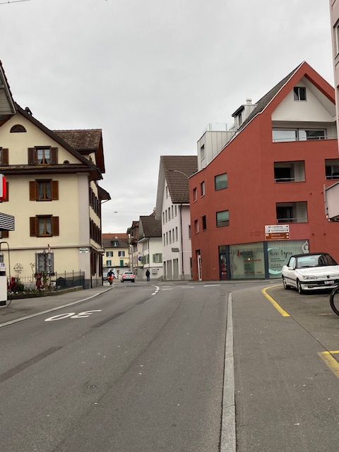
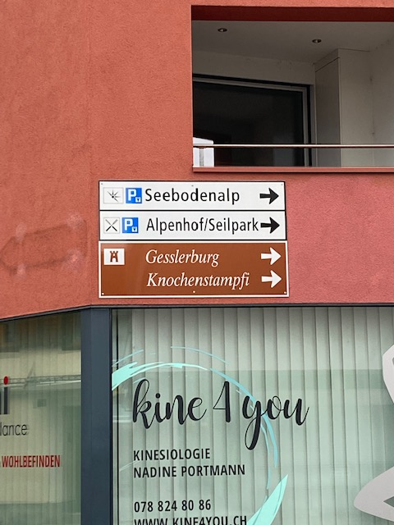
Anfahrt vom Dorfplatzkreisel

Slide 4
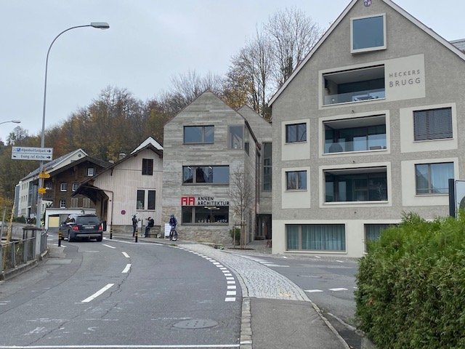
Nach 150 m vor Heckersbrugg rechts abbiegen

Slide 5
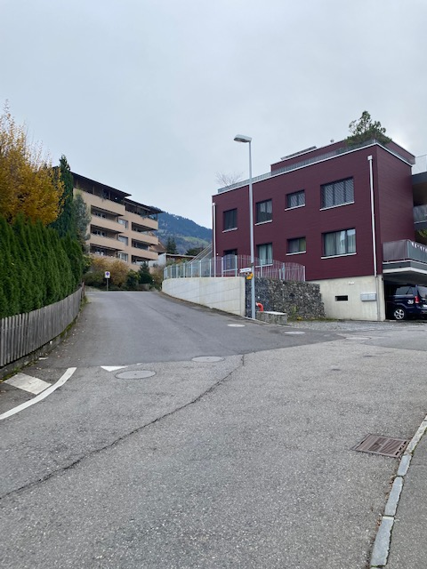
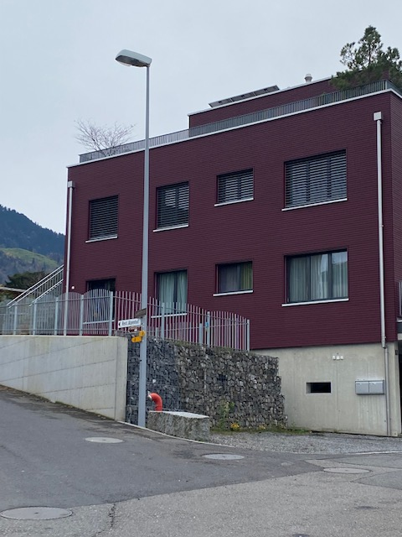
Nach 150 m links abbiegen vor dem weinroten Haus

Slide 6
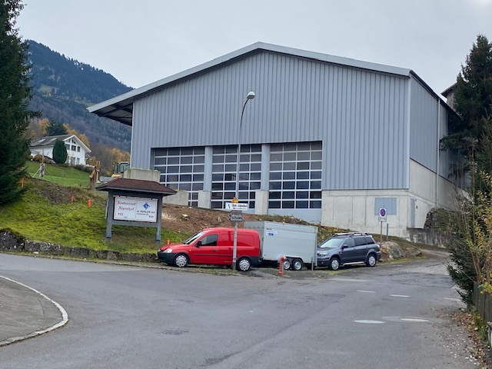
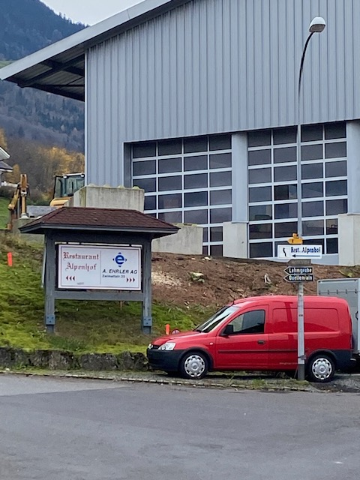
Nach 150m links abbiegen vor der grauen Werkhalle

Slide 7
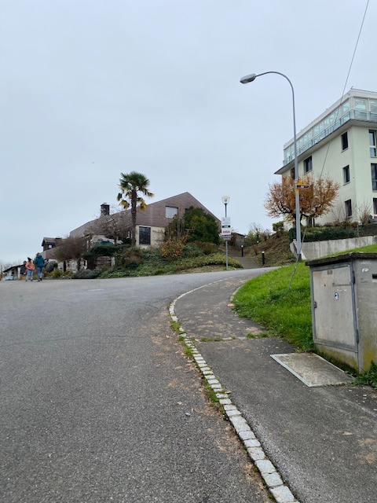
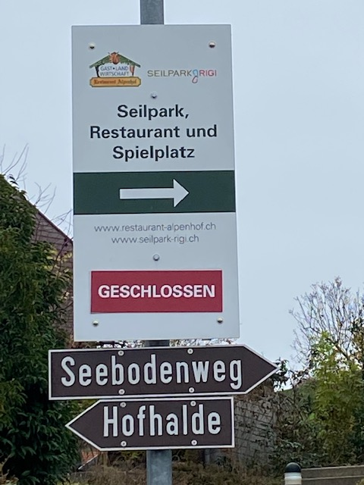
Nach 100 m rechts abbiegen

Slide 8
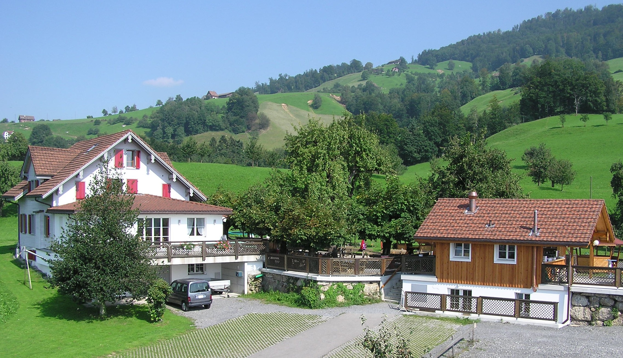
Nach 500 Meter
Willkommen in Restaurant Alpenhof und im Seilpark Rigi

Slide 9
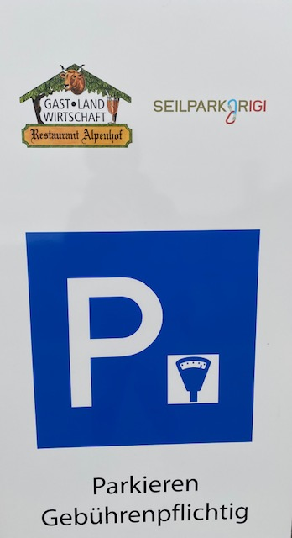
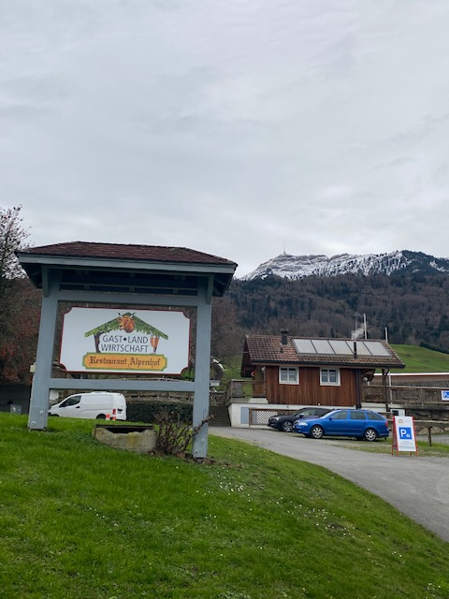
Bitte beachten Sie neu Parkplatzbewirtschaftung: Bei Barzahlung am Automat wird Ihnen 50% Parkplatzgebühr bei der Konsumation im Restaurant am gleichen Tag zurückerstattet.

